Slide 1
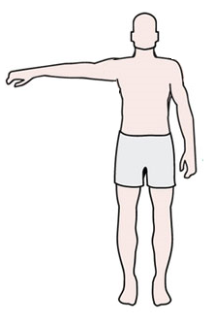

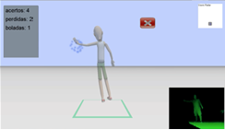







Health Monitoring System
HGM Client
Motion
Control
Game
Rendering
User
Post
Biomechanical Signal
Processing
& Statistical
Analysis
User
Database
HGM Server
Healthcare
Professional

Slide 2
Collect raw data from
MS-Kinect
Identify amplitude of abduction and adduction
movements
Start
Apply noise reduction amplitude filter
Yes
Identified
movement
cycles?
No
Biomechanical Signal Processing
Extract movement cycle
Extract movement features
Feature
Vectors
Select SVM Kernel and Parameters
Split Training and Test Data
Statistical Analysis with SVM
Check classifier performance
End

Slide 3
Coleta de Dados Brutos com o MS-Kinect
Identificar amplitude do movimento dos braços
Ínício
Aplicar filtro dde redução de ruídos no sinal
Sim
Identificou
ciclos de movimento
Não
Proceessamento de Sinais Biomecânicos
Extrair ciclos de movimento
Extrair características do movimento
Vetores de
Característicasa
Seleção do Kernel e Parâmetros da SVM
Dividir dados de treinamento e teste
Statistical Analysis with SVM
Avaliar performance do classificador
Fim

Slide 4
Processamento de Sinais Biomecânicos
Análise Estatística com SVM
Coleta de dados brutos com o MS-Kinect
Identificar amplitude do movimento dos braços
Avaliar performance do classificador
Ínício
Fim
Aplicar filtro de
redução dos ruídos no sinal
Seleção do kernel e parâmetros da SVM
Sim
Identificou
ciclos de movimento
Não
Extrair ciclos de movimento
Extrair características do movimento
Vetores de
características
Dividir dados de treinamento e teste

